Slide 1

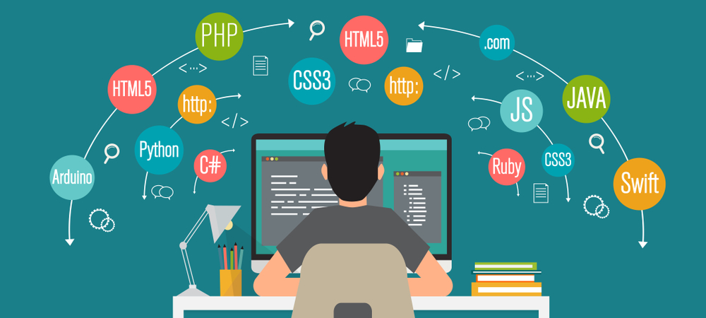

Bài 1
THPT NGÔ SỸ LIÊN
GV: NGỌC NGUYỄN
KHÁI NIỆM LẬP TRÌNH VÀ NGÔN NGỮ LẬP TRÌNH

Slide 2



1. Khái niệm Lập trình
☞ Cần diễn tả thuật toán bằng một ngôn ngữ sao cho máy tính có thể thực hiện được.
Làm thế nào để máy tính hiểu và thực hiện được thuật toán đã lựa chọn để giải bài toán?

Lập trình là sử dụng cấu trúc dữ liệu và các câu lệnh của ngôn ngữ lập trình cụ thể để mô tả dữ liệu và diễn đạt các thao tác của thuật toán.

Slide 3
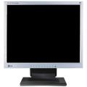
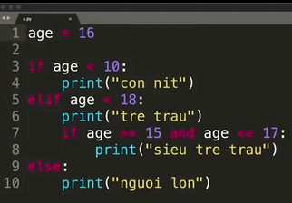


Phân loại ngôn ngữ lập trình
Ngôn ngữ dùng để viết chương trình máy tính gọi là ngôn ngữ lập trình.
input a
input b
load a
add b
move e
print e
halt
end
1 0 1 0 1 1 1 1 1 0
Ngôn ngữ lập trình có bao nhiêu loại nhỉ?
1 1 1 1 0 1 0 0 1 1
1 0 1 1 0 1 0 0 1 0
1 0 1 0 1 1 0 0 1 1
1 1 0 1 1 1 1 0 1 0
Ngôn ngữ lập trình được chia làm 3 loại:
Ngôn ngữ máy: ngôn ngữ duy nhất máy có thể trực tiếp hiểu và thực hiện.
Hợp ngữ: Rất gần với ngôn ngữ máy, nhưng mã lệnh được thay bằng tên viết tắt của thao tác (thường là tiếng Anh).
Ngôn ngữ bậc cao: Gần với ngôn ngữ tự nhiên, có tính độc lập cao, ít phụ thuộc vào loại máy và chương trình phải dịch sang ngôn ngữ máy mới thực hiện được.

Slide 4
2. Chương trình dịch
Chương trình có chức năng chuyển đổi chương trình viết trên ngôn ngữ lập trình bậc cao thành chương trình thực hiện được trên máy tính gọi là chương trình dịch.
Chương trình nguồn
Chương trình dịch
Chương trình đích
INPUT
OUTPUT
(Ngôn ngữ Bậc cao)
(Ngôn ngữ Máy)
Trong đó:
* Chương trình nguồn: là chương trình viết trên ngôn ngữ lập trình bậc cao
* Chương trình đích: là chương trình nguồn được chuyển đổi sang ngôn ngữ máy nhờ chương trình dịch.

Slide 5
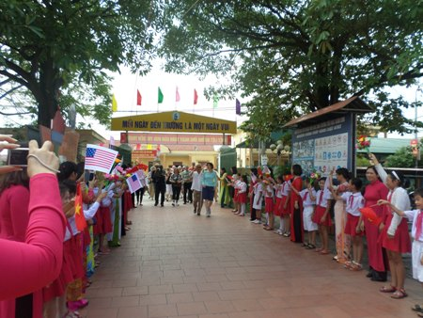

Ph©n lo¹i ch­¬ng trình dÞch
Tình huống: Một thầy giáo chỉ biết tiếng việt muốn giới thiệu về ngôi trường của mình cho một đoàn khách đến từ nước Mĩ.
Theo em có mấy cách để thực hiện điều trên?

Slide 6
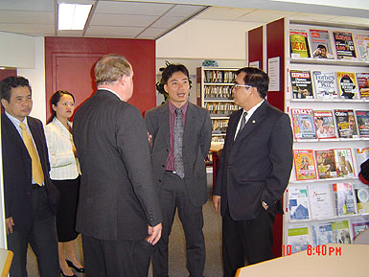
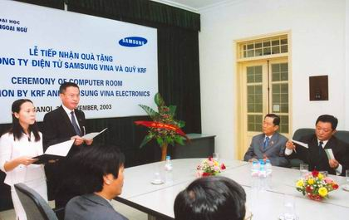
Hai kĩ thuật dịch:
Thông dịch 
Biên dịch 

Slide 7
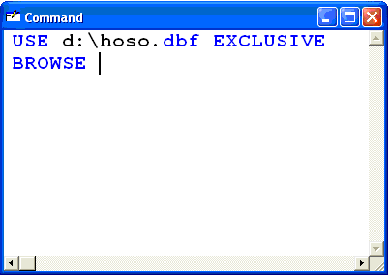

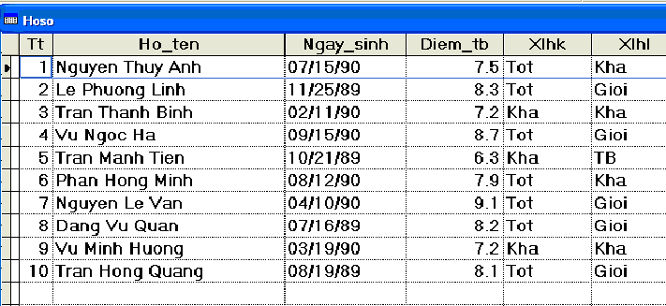

a
Thông dịch:
Thực hiện lặp đi lặp lại các bước sau
1 0 1 0 1 1 1 1 1 0
Kiểm tra tính đúng đắn của câu lệnh tiếp theo trong chương trình nguồn.
1 1 1 1 0 1 0 0 1 1
1 0 1 1 0 1 0 0 1 0
1 0 1 0 1 1 0 0 1 1
1 1 0 1 1 1 1 0 1 0
Chuyển đổi câu lệnh đó thành câu lệnh tương ứng trong ngôn ngữ máy.
Thực hiện các câu lệnh vừa chuyển đổi.
Loại chương trình dịch này đặc biệt thích hợp cho môi trường đối thoại người dùng và hệ thống.
(Các ngôn ngữ khai thác hệ quản trị cơ sở dữ liệu, đối thoại với hệ điều hành…)

Slide 8
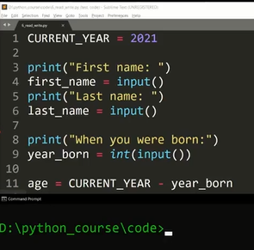
b
Biên dịch
Thực hiện qua hai bước sau
Duyệt, kiểm tra, phát hiện lỗi, xác định chương trình nguồn có dịch được không.
Dịch chương trình nguồn thành một chương trình đích có thể thực hiện trên máy và lưu trữ lại để sử dụng về sau.
Loại chương trình dịch này thuận tiện cho các chương trình ổn định và cần thực hiện nhiều lần.
Kèm với chương trình dịch, người dung còn được cung cấp các dịch vụ liên quan như biên soạn, lưu trữ… tạo thành một môi trường làm việc trên ngôn ngữ lập trình. Ví dụ: Turbo Pascal 7.0, Free Pascal 1.2, Visual Pascal 2.1…

Slide 9
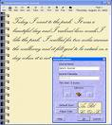

Lập trình là việc chuyển đổi dữ liệu và các thao tác của thuật toán thành các cấu trúc dữ liệu và các câu lệnh của ngôn ngữ lập trình cụ thể.
Chương trình nguồn
Chương trình dịch
Chương trình đích
Các loại chương trình dịch:
Biên dịch.
Thông dịch.

